Slide 1
Edició 2019

Slide 2
Una oportunitat per a les pimes
RSE.Pime és un programa d’implantació de la Responsabilitat Social a les Pimes catalanes.
Està destinat a facilitar eines i procediments de millora en la gestió econòmica, social i ambiental a partir de la implantació dels valors d’RSE a la cultura empresarial de les organitzacions.
El programa és gratuït per als participants. Està subvencionat pel Departament d’Empresa i Coneixement de la Generalitat de Catalunya amb la voluntat de facilitar eines per a les pimes.
Objectius
Augmentar el nombre d’empreses compromeses i alineades amb els reptes de la societat, facilitant que moltes més pimes incorporin la gestió de l’RSE (+quantitat, +qualitat).
Es pretén que les empreses participants acabin disposant d'un Pla d'acció d'RSE elaborat per elles mateixes, seguint la metodologia proposada i gaudint de l'acompanyament expert i espais de trobada amb les altres empreses participants.

Slide 3
Podeu ser una de les participants
Les empreses que s’hi poden presentar són les pimes i s’escollirà un mínim de 15 empreses participants.
Empreses amb sensibilitat en temes ambientals, socials, laborals, bon govern... que no han fet el pas a estructurar la gestió de la Responsabilitat Social i que estiguin interessades a iniciar un procés en aquest sentit.
Per cada empresa hi participarà una persona, sempre de nivell directiu, especialment el màxim directiu. Altres persones de l’empresa podran participar en les accions complementàries.
Se n'espera un alt nivell de compromís per a seguir el programa i finalitzar-lo amb èxit.
Criteris de selecció
Organitzacions amb les següents condicions:
Empreses petites, mitjanes o microempreses amb la seu social a Catalunya
Amb compromís de participació aprovat per la direcció
Amb garanties d’interlocució amb la direcció de l’empresa
Criteris de priorització:
Pimes petites (10 a 49 treballadors)
Sensibilitat i compromís
Existència de bones pràctiques prèvies
Cultura organitzativa i de gestió desenvolupades
Es valorarà la diversitat sectorial i territorial, i de dimensió

Slide 4
Metodologia
Materials
El programa disposarà d’una metodologia específica, que inclou uns materials pautats per a facilitar que les empreses tinguin la capacitat de poder progressar amb un suport limitat. També es farà ús de recursos en línia.
Seguiment
La metodologia inclou un seguiment dels participants, amb contacte periòdic per a assegurar el progrés, si bé la càrrega de feina correspon a cada empresa participant. Aquest seguiment implica llançar els avisos d'agenda, anar aportant materials, possibilitat de contacte telefònic o telemàtic per a solucionar temes puntuals...
Experts sessions
Les sessions seran conduïdes pels experts Josep Maria Canyelles (coordinador) i José Antonio Lavado. A les consultories hi participen altres experts.
Característiques
Impacte alt
Orientat a l'acció, dinàmiques pràctiques
Implicació directiva
Elements de continuïtat
Factors d'èxit
Orientat a la realitat de les empreses participant
Focus cap a un model de negoci sostenible
Acompanyament expert
Experiència de convocatòries anteriors (2008, 2015, 2016)

Slide 5
Un Pla d’acció d’RSE a mida en 5 sessions
... I consultories individuals
Fer un Pla d’acció en sols 5 sessions
1 sessió mensual (5 mesos)
Sessions de consultoria i acompanyament incompany
Comprendre el sentit empresarial de l'RSE.
Consultoria individual a cada empresa participant
Analitzar la sostenibilitat en els cinc vectors.
Contrastar resultats amb grups interès.
Autoavaluar-se i marcar objectius
Consultoria individual a cada empresa participant.
Desenvolu-par un pla d'acció d'RSE.
Per què hauria de fer RSE la meva empresa?
Som-hi! Com començo? Sessió in company
En què consisteix l’RSE de la meva empresa?
Com em valoren els altres?
En què i com he de progressar?
Som-hi! Què faig? Sessió in company
Què hauria de fer?
I durant el 2019 es farà una sessió de networking amb participants d’edicions anteriors i una darrera sessió d’avaluació i tancament

Slide 6
Horaris
Matí
8,15 a 9h: Acolliment: espai contacte amb els consultors + esmorzar
9 a 13h: Tallers amb tots els participants. Són sessions participatives amb una orientació metodològica per a fer el Pla d’acció i aprendre a gestionar l’RSE
13 a 14h: Dinar
Tarda
14:15h a 16,00h: Càpsules de coneixement, concebudes per aportar continguts i bones pràctiques relacionades amb els Focus de l’RSE a Catalunya.
Horaris dissenyats segons criteris de reforma horària

Slide 7
Per què participar a RSE.Pime
Disposar d’un Pla d’acció elaborat per la pròpia empresa per mitjà d’un procés àgil i pràctic.
Començar immediatament a gestionar la pròpia RSE mitjançant un programa adaptat a les característiques de les pimes.
Disposar d’un acompanyament expert i la possibilitat de compartir els progressos amb altres directius de pimes, creant sinergies.
Participar d’una xarxa de coneixement més enllà del període inicial.
Gaudir de visibilitat del compromís i del reconeixement d’haver participat en el programa (logo acreditatiu)
Beneficis de l’RSE
Competitivitat empresarial
Gestió actius intangibles
Posicionament i diferenciació de marca
Millora del clima laboral i la productivitat
Desenvolupament professional i personal
Garantir la igualtat d’oportunitats dins l’organització
Conciliació de vida personal i laboral
Fidelització i motivació de les persones treballadores
Atreure i retenir talent
Millora de la comunicació interna
Fidelització de la clientela
Millora de la relació amb l’entorn
Contribuir al desenvolupament sostenible

Slide 8
Empreses participants RSE.Pime 2015
A l’edició 2015 hi han pres part 4 microempreses, 9 empreses petites i 3 empreses mitjanes:
AdQualis (Grupo MC Asociados), amb una plantilla de 70 persones, dedicada al serveis integrals de Recursos Humans, i amb seu a Barcelona.
Atenció Primària Alt Camp S.L.P., amb una plantilla de 26 persones, dedicada als serveis d’atenció mèdica, i amb seu a Alcover (Baix Camp)
Col·legi d’Ambientòlegs de Catalunya, amb una plantilla de 4 persones i seu a Barcelona.
Containers del Berguedà SL, amb una plantilla de 48 persones, dedicada a la gestió i valorització de residus, i amb seu a Berga (Berguedà).
Criteria RRHH, amb una plantilla de 30 persones, dedicada als serveis de formació i Recursos humans, i amb seu a Barcelona.
Economia Sensible, amb una plantilla de 4 persones, dedicada als serveis de consultoria empresarial, i amb seu a Girona.
Edat 3 sccl, amb una plantilla de 38 persones, dedicada als serveis socials d’atenció domiciliària, i amb seu a Olot (Garrotxa).
Educaonline SL, amb una plantilla de 21 persones, dedicada als serveis de formació, i amb seu a Barcelona.
Finques Rius SL, amb una plantilla de 7 persones, dedicada als serveis immobiliaris, i amb seu a Vilanova i la Geltrú.
Fundació Viver de Bell-lloc, amb una plantilla de 110 persones, dedicada a la integració laboral i social de persones amb discapacitat, i amb seu a Cardedeu
IFTEM Almacenatica, amb una plantilla de 15 persones, dedicada a la formació, i amb seu a Cornellà de Llobregat (Baix Llobregat).
Kiddy’s World SL, amb una plantilla de 5 persones, dedicada als serveis d’oci, educació i salut infantil i familiar, i amb seu a Barcelona.
Mismaeficacia, SL, amb una plantilla de 25 persones, dedicada als serveis d’atenció mèdica, i amb seu a Girona (Gironès).
Papel Automatic SA (Grup Papelmatic), amb una plantilla de 32 persones, dedicada a la manipulació i distribució productes d’higiene i neteja, i amb seu a Cornellà de Llobregat (Baix Llobregat).
Pintados y Derivados (Pinter), amb una plantilla de 80 persones, dedicada als recobriments de tot tipus de peces amb pintura, i amb seu a Barberà del Vallès (Vallès Occidental).
Tarannà Viatges amb sentit, amb una plantilla de 18 persones, dedicada als serveis turísitics, i amb seu a Barcelona.

Slide 9
Empreses participants RSE.Pime 2016
A l’edició 2016 hi han pres part 3 microempreses, 9 empreses petites i 8 empreses mitjanes:
Microempreses
Sweet Centre: Comerç detallista de bombons, caramels, gominoles i snacks. Plantilla de 3 persones [Mataró]
Ass. Comerciants Creu Coberta: Associacionisme comercial. Plantilla de 4 persones [Barcelona]
Estudiar és Fàcil: Docència. Plantilla de 6 persones [Tarragona]
Empreses petites
Singular Net Consulting, S.L.: Consultoria Empreses i Entitats. Plantilla de 10 persones [Barcelona]
Peixe Software, S.L.: Serveis TIC. Plantilla de 14 persones [Sant Feliu de Llobregat]
Tick Translations: Serveis lingüístics. Plantilla de 14 persones [Girona]
Agrícola Falset Marçà, SCCL: Agroalimentari vitivinícola. Plantilla de 18 persones [Falset]
Campos Estela: Restauració. Plantilla de 20 persones [Rubí]
Troca per a la Integració Laboral.: Serveis de neteja i hosteleria. Plantilla de 25 persones [Lleida]
Generation RFID, S.L.: Desenvolupament de productes electrònics. Plantilla de 26 persones [Reus]
Olaria Esports, S.L.: Comerç detallista de distribució articles esportius. Plantilla de 33 persones [Vilanova i la Geltrú]
EAP Poble Sec, S.L.P.: Atenció Primària de Salut. Plantilla de 46 persones [Barcelona]
Mitjanes
Industrias Puigjaner, S.A.: Industrial, disseny i fabricació de maquinària per deformar metalls. Plantilla de 50 persones [Polinyà]
Amat Immobiliaris: Immobiliari. Plantilla de 72 persones [Sant Just Desvern]
EAP Dreta Eixample, S.L.P.: Atenció Primària de Salut. Plantilla de 73 persones [Barcelona]
Cirprotec, S.L.: Industrial, fabricant material elèctric contra llamps i sobretensions. Plantilla de 77 persones [Terrassa]
Creaciones Gráficas CG, S.A.: Arts Gràfiques. Plantilla de 80 persones [Barcelona]
Fundació Privada ASPRONIS: Atenció a persones amb discapacitat. Plantilla de 160 persones [Malgrat de Mar]
Associació Alba: Serveis educatius i socials. Plantilla de 195 persones [Tàrrega]
Ros 1, S.A.: Fabricació de mobles. Plantilla de 201 persones [Artesa de Segre]

Slide 10
Empreses participants RSE.Pime 2017
A l’edició 2017 hi han pres part 5 microempreses, 8 empreses petites i 6 empreses mitjanes:
Licores On the Rocks, SL , amb una plantilla de 3 persones, dedicada al sector agroalimentari – licors i amb seu a Vimbodí i Poblet.
creaRSA - Creación de Responsabilidad Social Audiovisual, amb una plantilla de 4 persones, dedicada als serveis audiovisuals i amb seu a Barcelona.
Codina y Martínez, S.L , amb una plantilla de 6 persones, dedicada als tancaments metàl·lics i de vidre i amb seu a Vilanova i la Geltrú.
Federació Empresarial del Gran Penedès, amb una plantilla de 8 persones, dedicada als serveis empresarials (organització empresarial) i amb seu a Vilanova i la Geltrú.
9 Tràmits Vilanova, SL , amb una plantilla de 9 persones, dedicada als serveis d’assessoria d’empresa i amb seu a Vilanova i la Geltrú.
Gili Ferreteria Industrial SL, amb una plantilla de 17 persones, dedicada al subministrament industrial i amb seu a Abrera.
Edafo GM S.A., amb una plantilla de 18 persones, dedicada a la valorització residus orgànics i amb seu a L'Hospitalet del Llobregat.
Lluís Creus, SL, amb una plantilla de 20 persones, dedicada al sector industrial (protecció maquinària, mèdic, enginyeria) i amb seu a Badalona.
Ziggurat Language Services, SL, amb una plantilla de 22 persones, dedicada a la formació d'idiomes i amb seu a Barcelona.
DataLong16 - Soc.Esp.Internet de las Cosas, SL, amb una plantilla de 25 persones, dedicada al sector de les TIC - Logística – Healthcare i amb seu a Vilanova i la Geltrú.
Recaredo, amb una plantilla de 30 persones, dedicada al sector agroalimentari - vi i cava – i amb seu a Sant Sadurní d'Anoia.
EAP Osona Sud-Alt Congost, SLP, amb una plantilla de 46 persones, dedicada al sector salut (atenció primària) i amb seu a Centelles.
EAP Sarrià, SLP, amb una plantilla de 49 persones, dedicada al sector salut (atenció primària) i amb seu a Barcelona.
EBA Vallcarca, SLP, amb una plantilla de 65 persones, dedicada al sector salut (atenció primària) i amb seu a Barcelona.
Fundació Esclerosi Múltiple, amb una plantilla de 67 persones, dedicada als serveis socials i amb seu a Barcelona.
Fundació Marianao, amb una plantilla de 70 persones, dedicada als serveis socials i amb seu a Sant Boi de Llobregat.
Martiderm, SL, amb una plantilla de 128 persones, dedicada a la fabricació d'especialitats farmacèutiques i amb seu a Cervelló.
Fundació IReS, amb una plantilla de 160 persones, dedicada als serveis socials i amb seu a Barcelona.
Fundació Privada Ilersis, amb una plantilla de 180 persones, dedicada als serveis socials i amb seu a Lleida.

Slide 11
Empreses participants RSE.Pime 2018
A l’edició 2018 hi han pres part 4 microempreses, 4 empreses petites i 7 empreses mitjanes:
0% Gluten, amb una plantilla de 7 persones, dedicada al sector de l’alimentació.
L’Àgrària cooperativa de Torelló, amb una plantilla de 10 persones, dedicada a la fabricació de pinso per l’alimentació animal i serveis agropecuaris.
Aspid, amb una plantilla de 138 persones, dedicada als serveis a empreses mitjançant Centre Especial Treball, i cartera serveis socials i de salut a persones en situació de discapacitat i/o vulnerabilitat social.
CAP Muralles, amb una plantilla de 50 persones, dedicada a la provisió de serveis assistencials d’atenció primària de salut.
Càritas Diocesana de Barcelona, amb una plantilla de 173 persones, dedicada als serveis socials.
Ceràmiques Marcó, amb una plantilla de 2 persones, dedicada a l’artesania.
Congelats Olot, amb una plantilla de 20 persones, dedicada a l’elaboració i distribució de productes precuinats ultra congelats.
EAP Vic, amb una plantilla de 60 persones, dedicada a la provisió de serveis assistencials d’atenció primària de salut.
Grupo Epos, amb una plantilla de 6o persones i dedicada al sector del treball temporal, formació i selecció.
Districte Digital, amb una plantilla de 6 persones, dedicada al disseny d’aplicacions cloud per al sector social.
Incognos Research and Consultancy, amb una plantilla de 2 persones, dedicada a la prestació de serveis de màrqueting i publicitat.
Llagurt, cadena de llogurteries amb 5 persones en plantilla d’estructura i 3 a cada botiga.
Mel Muria, amb una plantilla de 15 persones, dedicada a la producció i comercialització de productes apícoles.
PAS Prevenció Assistència i Seguiment, amb una plantilla de 15 persones, dedicada als serveis a les persones (atenció psicosocial i mèdica).
Associació SaóPrat amb una plantilla de 72 persones, dedicada a prestar serveis a la infància i adolescència.

Slide 12
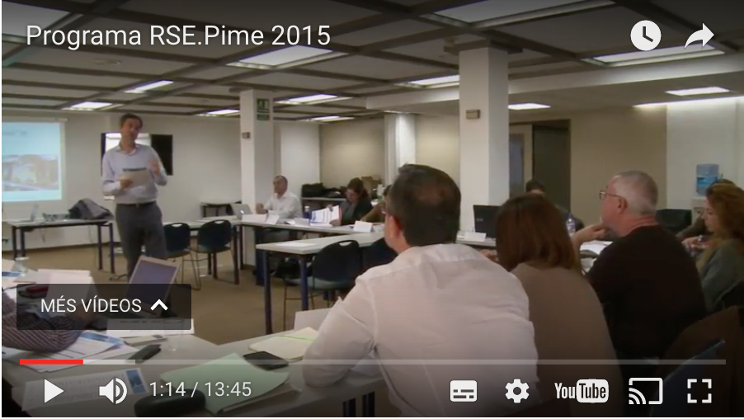
Vídeo reportatge RSE.Pime 2015
Cliqueu damunt la imatge

Slide 13
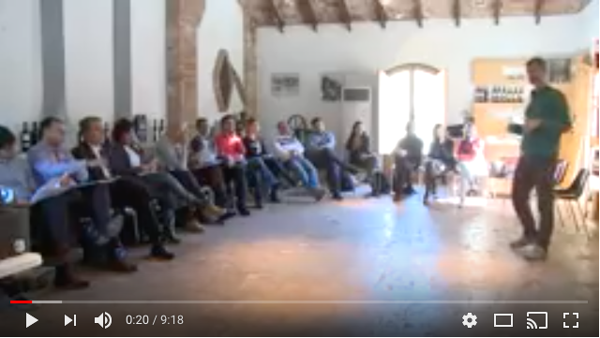
Vídeo reportatge RSE.Pime 2016
Cliqueu damunt la imatge

Slide 14
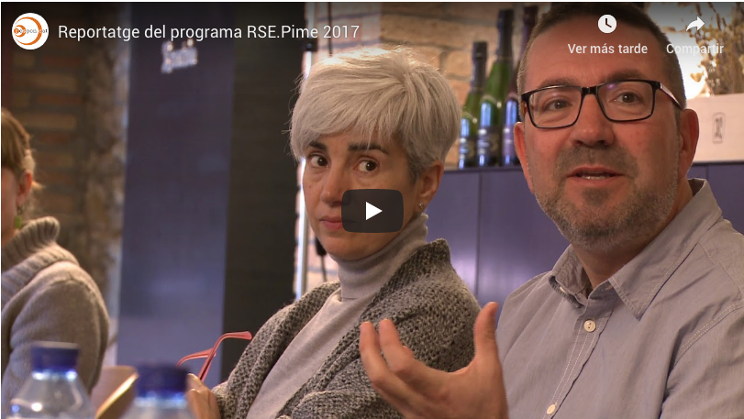
Vídeo reportatge RSE.Pime 2017
Cliqueu damunt la imatge

Slide 15
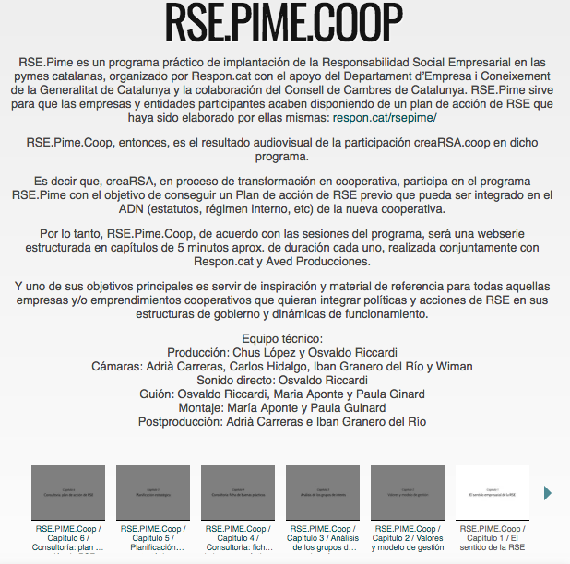
Resultat audiovisual de la participació de creaRSA.coop al programa RSE.Pime.
Websèrie RSE.Pime.Coop
Cliqueu damunt la imatge

Slide 16
www.respon.cat
Sol·licitud d’informació
Sol·licitud de participació a RSE.Pime

